Slide 1
¡Parallax!

Slide 2
Gente cool
I hate tomatoes / Petr Tichy: https://twitter.com/ihatetomatoes
Paul Irish: https://twitter.com/paul_irish
Rachel Nabors: https://twitter.com/rachelnabors
Lucas Bebber: https://twitter.com/lucasbebber
Chris Gannon: https://codepen.io/chrisgannon

Slide 3
Movimiento y scroll
ScrollJack
Peeler
Parallax

Slide 4
ScrollJack
… Saltitos

Slide 5
ScrollJack
https://web.archive.org/web/20170924154928/http://www.hugeinc.com/

Slide 6
“Let the scroll be free”
Y la reciente mala reputación de ScrollJack

Slide 7
Peeler
Mostrar contenido animado, sin jQuery.
Se reproduce solo una vez.

Slide 8
Peeler
http://mynameismatthieu.com/WOW/

Slide 9
“Cuando yo era joven”
Esto solía ser gratis!

Slide 10
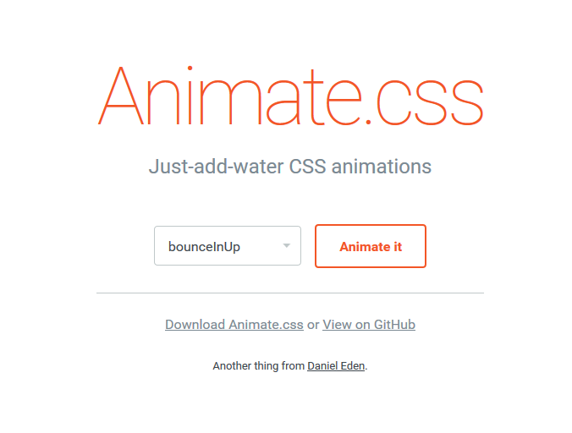
Wow.js + Animate CSS
http://daneden.github.io/animate.css/

Slide 11
Parallax
Profundidad

Slide 12
Parallax
https://youtu.be/kmGDwm5-a80

Slide 13
Tiempo y scroll
Con skrollr

Slide 14
Skrollr
https://ihatetomatoes.net/merry-christmallax/

